Slide 1
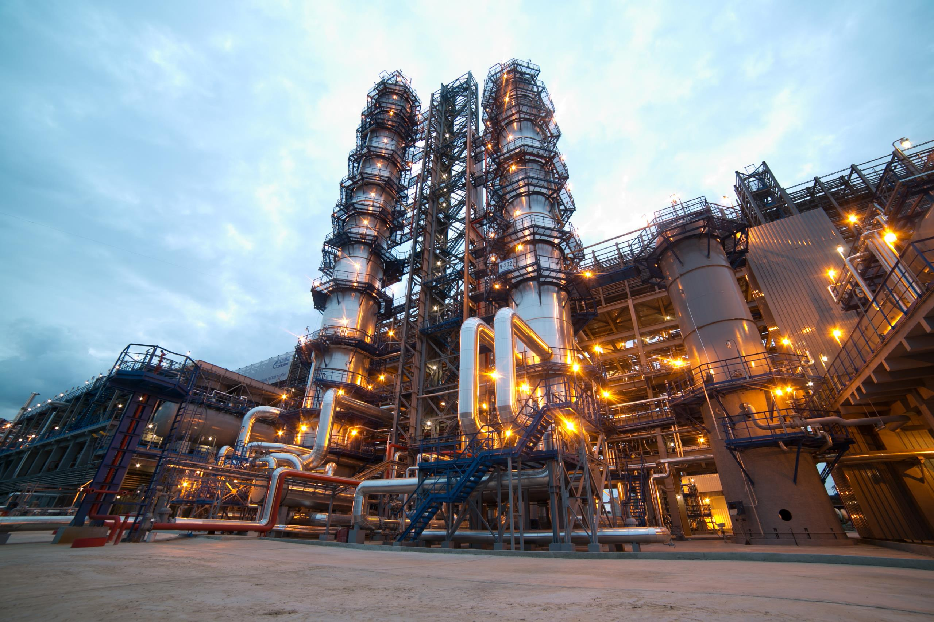
Комплексный подход при внедрении технологий информационного моделирования на базе отечественной
платформы.
Саматов Рустам Анатольевич,
Генеральный директор ООО "РУС БИМ",
Директор по развитию Университета технологий информационного моделирования (BIMeister)
Томск, июнь 2021.
1

Slide 2
Платформа BIMeister
Платформа BIMeister развивается более 3 лет
Разработан и запатентован уникальный компонент 3D визуализации
BIMeister входит в единый реестр отечественного ПО при Минкомсвязи России
Единое решение для управления информационными моделями объектов строительства и автоматизации прикладных задач на всех этапах жизненного цикла
2

Slide 3
Платформа BIMeister
Единая цифровая платформа управления промышленными активами
BIMeister Управление проектированием
BIMeister Управление строительством
BIMeister Управление эксплуатацией
Система управления инженерными данными
Формирование и проверка качества проектной информационной модели
Строительный контроль и авторский надзор
Технический документооборот
Техническое обслуживание и ремонт
Учет и классификация отказов и неисправностей
Платформа
Высокопроизводительное ядро
Управление бизнес-процессами
Сводная 3D модель
Облачные технологии
Единые и актуальные данные для обеспечения управленческих решений на всем жизненном цикле актива
3

Slide 4
Успешный опыт
Внедрение платформы BIMeister на предприятие нефтегазовой отрасли
Практическое применение цифровой информационной модели для увеличения эффективности эксплуатации
Проект
Объём работ
Срок проекта – 5 месяцев
Договор выполнен на 100%
Экономия бюджета уже в первый год – 45 млн руб.
1.5 млн элементов на высокодетальной 3D модели установки ЭЛОУ-АВТ-6
Создано более 500 тыс. цифровых паспортов технических устройств
Внедрены цифровые решения BIMeister
Подтверждена возможность использования ПО BIMeister в качестве отраслевого инструмента управления ЦИМ предприятия
4

Slide 5
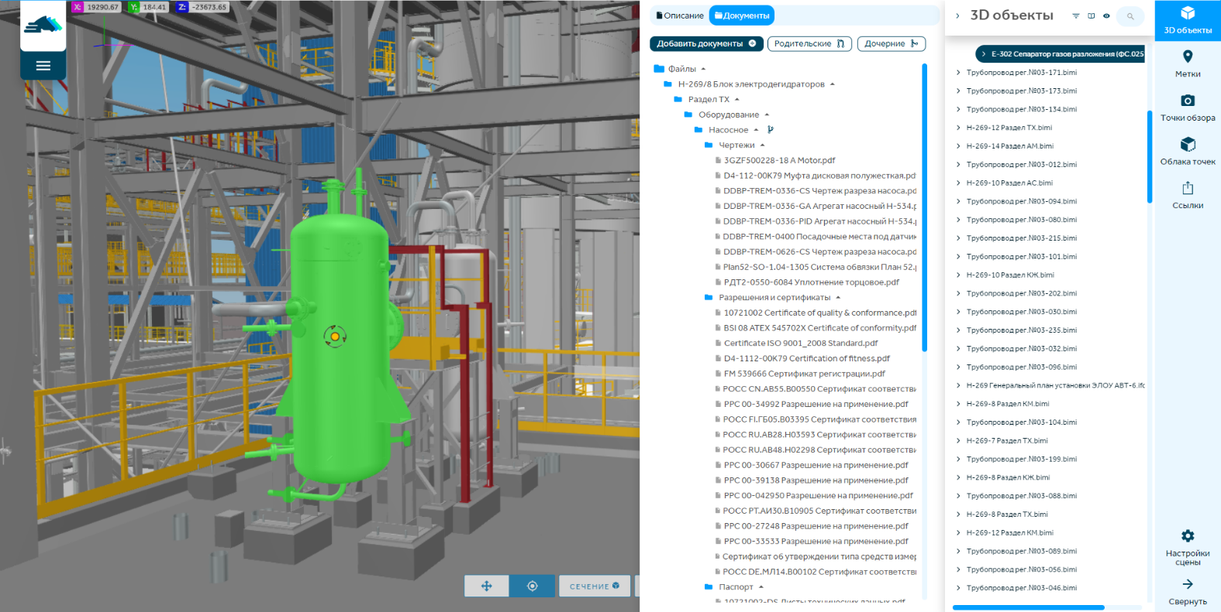
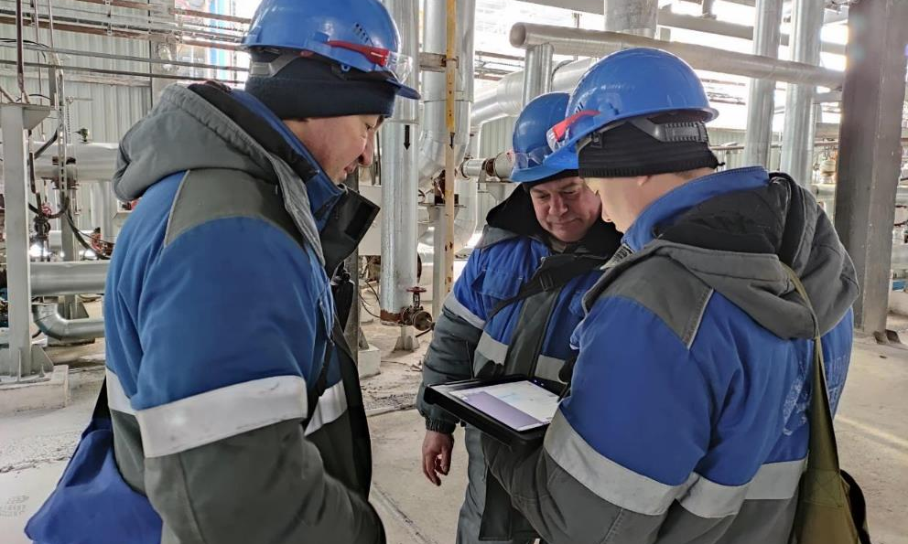
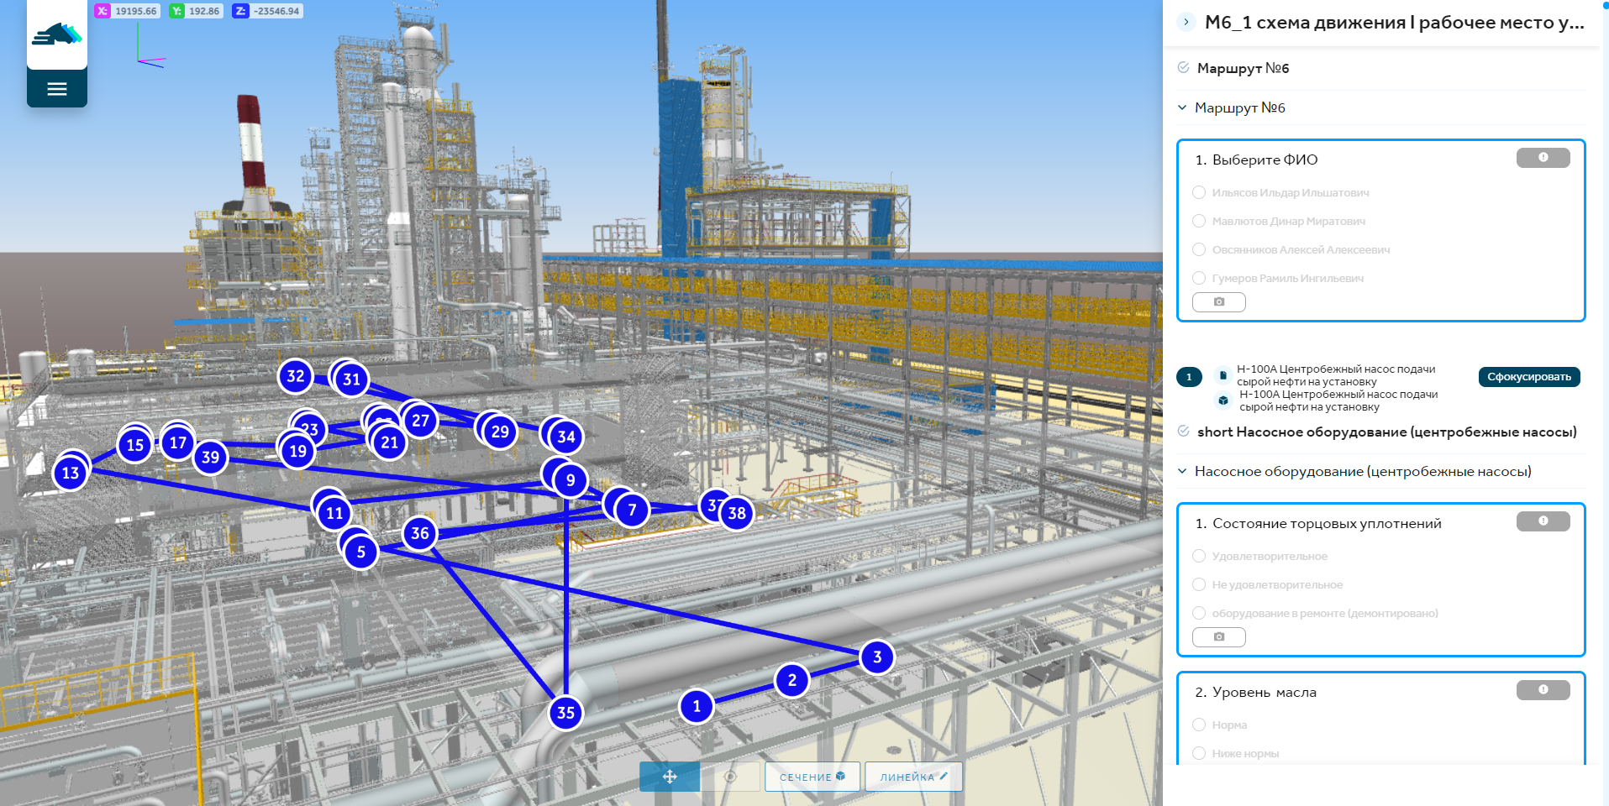
1,2 млн. элементов на высокодетальной 3D модели установки ЭЛОУ-АВТ-6
Оцифровано более 100 тыс. листов бумажного архива.
Создано более 500 тыс. объектов связанных с документацией и 3D моделями
Внесено более 280 тыс. уникальных свойств
Результат проекта
Информационная модель ЭЛОУ АВТ-6
Мобильные устройства
Структурированные данные
Оцифрованные процессы
Формирование маршрутов

Slide 6
Система управления инженерными данными и информационными моделями
Мобильные обходы
Комплексный подход
Список услуг по созданию и внедрению систем управления проектами
Методология
Автоматизация
Обучение
Оценка текущего уровня зрелости проектного управления в компании
Разработка рекомендаций по совершенствованию системы управления проектами
Разработка нормативно-методологической документации по управлению проектами с использованием BIM технологий
Внедрение BIM технологий и информационных систем управления проектами
Разработка календарно-сетевых графиков и 3D-4D-nD моделей
Сопровождение инвестиционно-строительных проектов с использованием BIM технологий
Обучение в области BIM технологий и управления проектами
Разработка специализированных курсов обучения
Собственный обучающий и консультационный центр, помогающий повышать компетенции по управлению проектами и BIM
Собственное инжиниринговое направление по созданию информационных моделей объектов
6
Партнеры по консалтингу и обучению
Кейсы проектной команды

Slide 7
Система управления инженерными данными и информационными моделями
Мобильные обходы
Взаимодействие с СРО
В области оказания образовательных и консалтинговых услуг
Партнерство с СРО Тверское объединение строителей и ТвГТУ
Единовременная поддержка 448 компаний
Обучение
Сопровождение
Обширная программа обучения 72 академических часа
Выдача сертификатов государственного образца
Реализация проектов в условиях обязательного использования BIM
Создание нормативно-методической документации и требований
Управление проектными рисками, бюджетами и организация документооборота
Далее – тиражирование опыта СРО ТОС на другие СРО НОСТРОЙ
7
Партнеры по консалтингу и обучению
Кейсы проектной команды

Slide 8
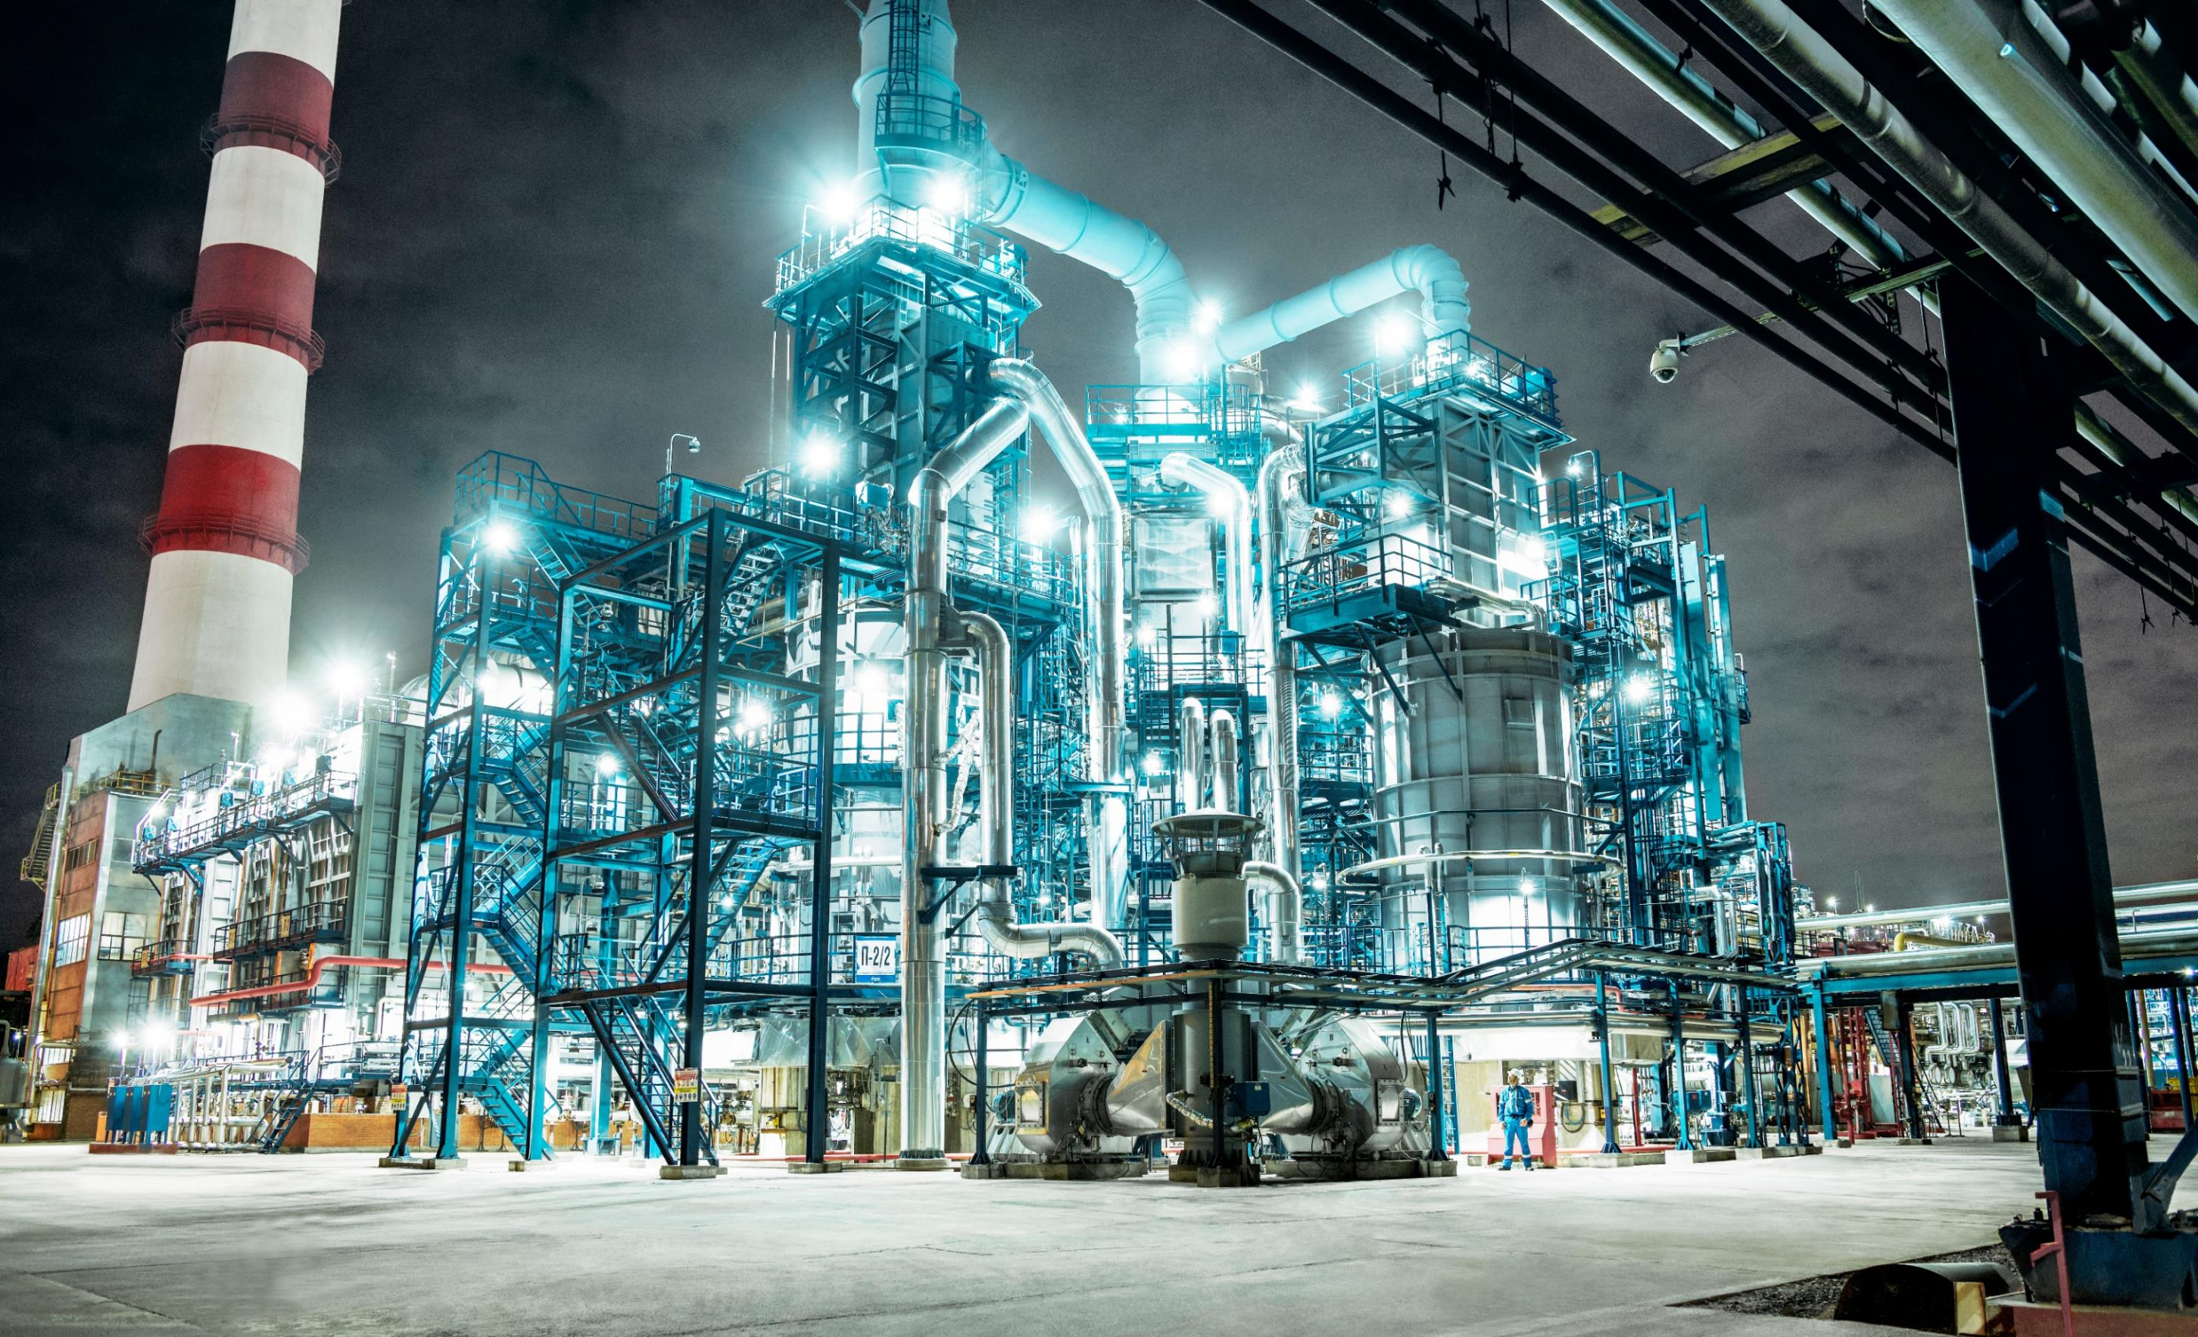
Контакты
Саматов Рустам Анатольевич
Генеральный директор ООО "РУС БИМ",
Директор по развитию Университета технологий информационного моделирования (BIMeister)
+7 916 520 63 61
rustam.samatov@bimeister.com

